Slide 1
Научный фандрайзинг
Лекция 1

Slide 2
Организационные вопросы
7 лекций
7 практик
Цель практических занятий формирование навыков подготовки материалов для осуществления фандрайзинга
Задачи:
подготовка заявки на грант (travel грант)
подготовка статьи к публикации
Notes:
Ни в одной аудитории не будет возможности всем работать за компьютером
На практики нужно приносить ноутбуки
1) Игра на позиционирование
2) Игра на позиционирование
3) практика посвящена системам организации научных статей (Менделей, э-лайбрари, гугл-сколарс, академия еду)
4) практика на ознакомление и заполнение профайла по грантам (РГНФ, РФФИ, ЦП, Гранты при президенте, университетские инкубаторы)
5) Статья как она пишется: абстракт, ключевые слова (? Разве им на библиотековедениии это не говорят???) . Если статья в иностранном издании – языковые аспекты. Основные элементы статьи. Цитирование и его особенности
6) Проект и его составные части
7) Отчет о проделанной деятельности
Лекции:
Цели и задачи поиска грантов для профессионального развития (1 акад.час).
«Skills for fundraising» - какие качества нужны для подачи грантов и умения привлечь необходимые средства для своего профессионального развития (1 акад.часа).
Современная наука: что ценят и ждут грантодатели от потенциальных грантополучателей (2 акад.часа).
Подача заявок на участие в конференциях, подача заявок на участие в исследовательских проектах (2 акад.часа + 2 акад.часа практикума).
Поиск программ повышения квалификации, подача документов на гранты (2 акад.часа + 2 акад.часа практикума).
Поиск профессиональных конференций, заполнение документов для поиска грантов (2 акад.часа + 2 акад.часа практикума).
Организованность, измерения

Slide 3
Вопросы к рассмотрению
Понятие фандрайзинга
Цели и задачи поиска грантов для профессионального развития
Skills for fundraising

Slide 4
Фандрайзинг
привлечения внешних, сторонних для компании ресурсов, необходимых для реализации какой-либо задачи, выполнения проекта или с целью деятельности в целом.
методика поиска источников финансирования и ресурсов для обеспечения деятельности

Slide 5
Фандрайзинг
Научный фандрайзинг
Финансовый фандрайзинг
Маркетинговый фандрайзинг
Проектный фандрайзинг
Оперативный фандрайзинг
Notes:
Финансовый фандрайзинг — процесс поиска и сбора финансов (возмездных или безвозмездных) для обеспечения деятельности компании.
Маркетинговый фандрайзинг — процесс сбора и анализа мнений маркетинговых специалистов о методах и способах ведения маркетинговой деятельности, маркетинговое консультирование.
Проектный и оперативный фандрайзинг. В первом случае собираемые средства идут на осуществление конкретного проекта, во втором — для осуществления текущей деятельности организации

Slide 6
Научный фандрайзинг
научное проектирование, подготовка, написания и сопровождения заявок на конкурсы, организованные научными фондами и иными благотворительными учреждениями, с целью привлечения денежных средств для реализации проектов по проведению научных исследований и научно-организационных мероприятий.
Технологизация процесса

Slide 7
Источники финансирования
Собственные
Государственное финансирование в виде оплаты профессиональной деятельности
Заем
Привлеченные средства
Хоздоговор
Грант
(стипендиальная программа,
Исследовательская программа)
Краудфандинг
фонд
фонд
фонд

Slide 8
Элементы для научного фандрайзинга
Опыт научной деятельности
Научная проблема
Научное сообщество
Notes:
Опыт научной деятельности – статьи, тезисы, монографии, лицензии, патенты, участие в каких-то программах
Научная проблема – прикладная и фундаментальная
Научное сообщество – связи и их финансирование (отношение к этому технарей)

Slide 9
Личные качества
Множество заявок (не быть пессимистом)
Предложение
Быть интересующимся вопросами грантодателя
Все измерять

Slide 10
Организация библиографии
Систематизация научных статей
Менделей - https://www.mendeley.com/
Научная электронная библиотека
http://elibrary.ru/defaultx.asp
https://scholar.google.ru/
https://www.academia.edu/

Slide 11
Практика
Организация библиографии
http://www.oxfordbibliographies.com/
https://scholar.google.ru/

Slide 12
Публикация как элемент научного фандрайзинга
Лекция 2

Slide 13
Темы
Наукометрия
Индексирование
Типы статей
Основные элементы статьи

Slide 14
НАУКОМЕТРИЯ
Дисциплина, изучающая развитие науки через статистическую обработку научной информации (количество опубликованных статей)
Дерек Джон де Солла Прайс
Юджин Гарфильд

Slide 15
Наукометрия
Неточность наукометрических оценок, которая возникает из-
за неполноты информационной базы, используемой для анализа;
Несовершенство применяемого инструментария (упрощенный аппарат математической статистики, введение ряда допущений, которые редко выполняются на практике);
Произвольная интерпретация результатов наукометрического анализа при составлении различных рейтингов (ученых, научных коллективов, вузов, институтов РАН) и выработке управленческих решений;
Самоцитирование
«Мертвые души»
Тиражирование данных – публикация статей с одинаковыми данными или результатами (антиплагиат/самоцитирование)

Slide 16
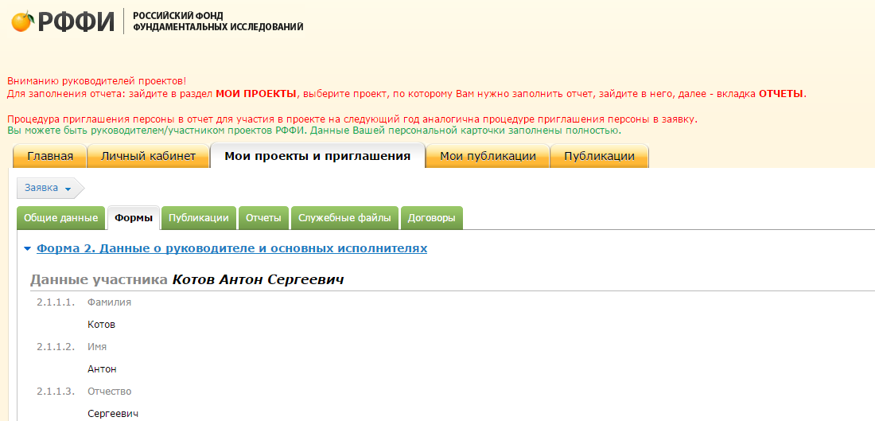
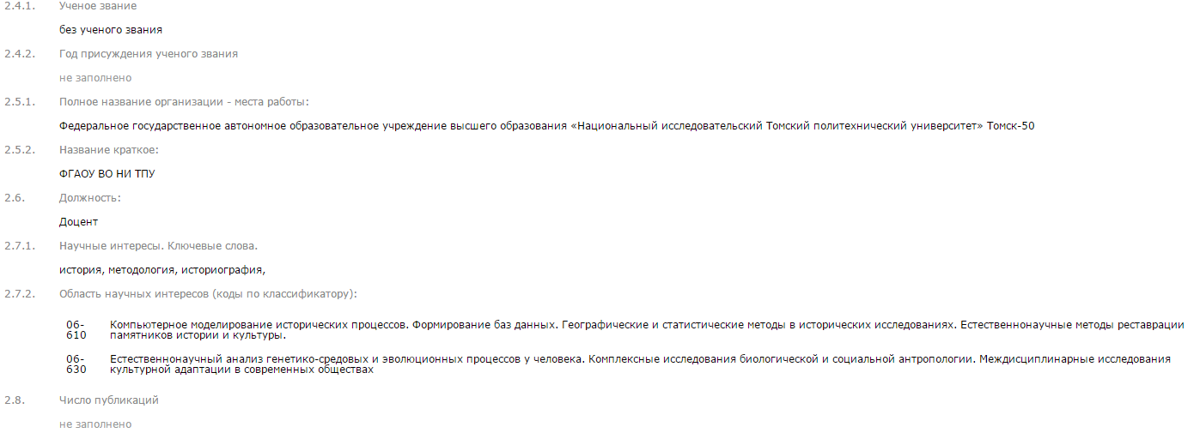
НАУКОМЕТРИЯ

Slide 17

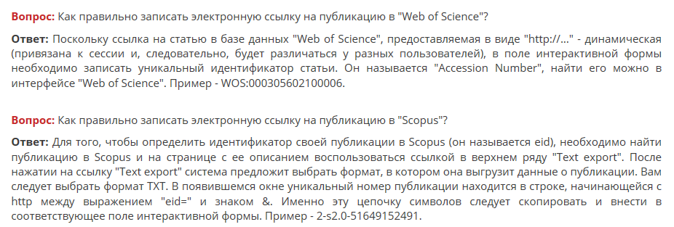
Наукометрия

Slide 18
НАУКОМЕТРИЯ
ИЗКЛЮЧЕНИЕ ИЗ УЧЕТА
Доклады на конференциях (факт участия)
Тематические сборники (нерегулярные, неиндексируемые издания)
Монографии
Учебники

Slide 19
Индексирование
Впервые идея индексирования была предложена Институтом научной информации (Institute for Scientific Information (ISI) США 1960.
PubMed ID (PMID)
Digital Object Identifier (DOI)

Slide 20
Индексирование
Индекс цитирования - реферативная база данных научных публикаций, индексирующая ссылки, указанные в пристатейных списках этих публикаций и предоставляющая количественные показатели этих ссылок

Slide 21
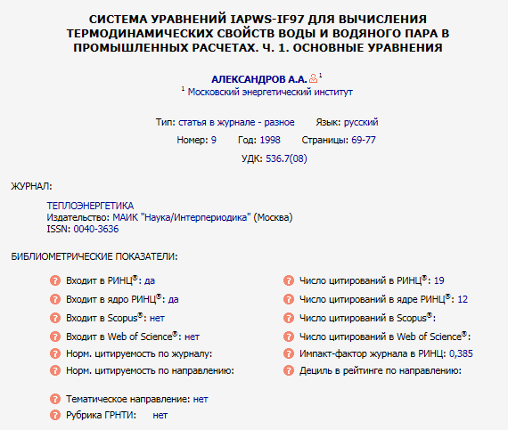
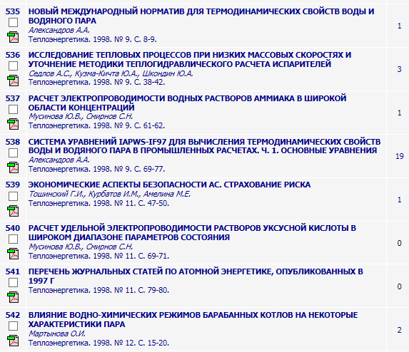
Notes:
http://elibrary.ru/item.asp?id=27017304

Slide 22

Индексирование
Импакт-фактор - численный показатель важности научного журнала (за 3 последних года)
2015
$I=\frac{Число цитирований другими журналами статей этого журнала в течение 2015 года }{Общее число статей этого журнала за 2015 год}$

Slide 23
Индексирование
РИНЦ – Российский индекс научного цитирования
библиографическая база данных научных публикаций российских учёных

Slide 24
Индексирование
h- индекс
Индекс Хирша
2005 г. Хорхе Хирш:
учёный имеет индекс h, если h из его Np статей цитируются как минимум h раз каждая, в то время как оставшиеся (Np — h) статей цитируются не более, чем h раз каждая. Иными словами, учёный с индексом h опубликовал h статей, на каждую из которых сослались как минимум h раз.

Slide 25
Индекс Хирша от 0-2 по РИНЦ - соответствует научной активности начинающего ученого (соискателя ученой степени, аспиранта);
Индекс Хирша от 3 до 6 по РИНЦ - соответствует научной активности кандидата наук;
Индекс Хирша от 7 до 10 по РИНЦ - соответствует научной активности доктора наук;
Индекс Хирша от 11 до 15 - соответствует научной активности известного ученого (члена диссертационного совета, основателя научной школы);
Индекс Хирша от 16 и выше - соответствует научной активности ученого с мировым именем (руководителя научной организации, председателя диссертационного совета).

Slide 26
Повышение h-индекса
Стремиться публиковать оригинальные статьи высокого научного и практического уровня, на которые охотно бы ссылались другие авторы.
Публиковаться в соавторстве с коллегой, имеющим высокие наукометрические показатели.
При направлении публикации в англоязычные издания, давать ссылки на собственные статьи, опубликованные в переводной литературе.
Направлять статьи в журналы, поддерживаемые экспертным советом ВАК, где публикуемые материалы проходят тщательную научную экспертизу и доступны в сети Интернет.
Увеличить обмен ссылками с коллегами, а также самоцитируемость.
Составлять качественные рефераты.
Для повышения импакт-фактора «своего» журнала – давать ссылки на статьи «своего журнала», а так же активно информировать коллег о статьях данного авторского коллектива, опубликованных в журнале.
Внимательнее относиться к правильному библиографическому оформлению своих статей и пристатейных списков литературы, к написанию фамилии и инициалов, названию организации. При составлении списков литературы необходимо соблюдать требования ГОСТ.

Slide 27
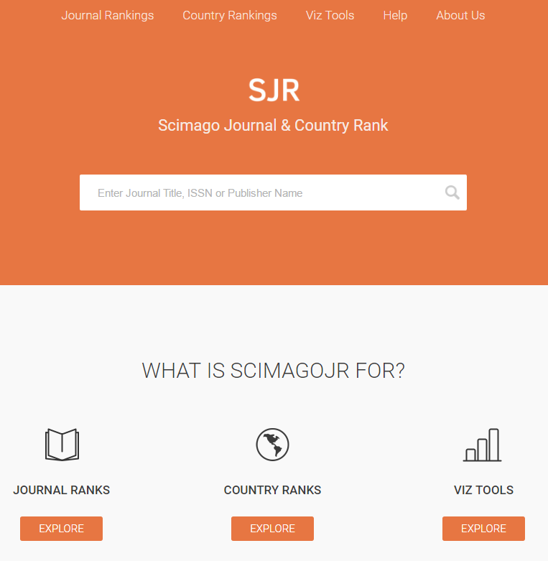

Scopus
Надстройка над Scopus - БД SCImago Journal Rank
http://www.scimagojr.com/

Slide 28
















Notes:
Представлены лэйблы различных И-нет сайтов, которые так или иначе связаны с научной и образовательной деятельностью. Здесь и электронные библиотеки и базы данных, открытые курс, органайзеры, виртуальные лаборатории. К сожалению, всё просто не возможно уместить на одном слайде, впрочем, это и не нужно. Эти символы приведены для того, чтобы показать насколько сильно наука уже связана с компьютерами и Интернетом. Эта связь выходит далеко за использование лаптопа как заменителя пишущей машинки и калькулятора.

Slide 29
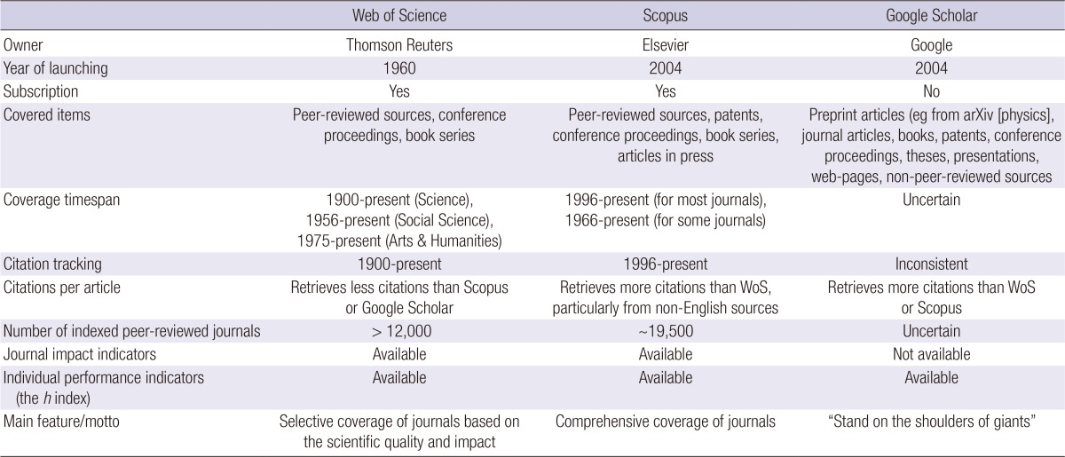

Slide 30
Статья
Типы статей:
Литературный обзор
Методическая
Теоретическая
Проблематизирующая
Научно-техническая

Slide 31
Статья
Заголовок
Автор/авторы
Аффиляция с организацией
Аннотация/Abstract (300-500)
Ключевые слова
Текст статьи
Библиография
Notes:
https://www.ncbi.nlm.nih.gov/pmc/articles/PMC3763098/

Slide 32
Статья. Аннотация
Расширенное название, но не краткое содержание статьи
О чем статья? К какой проблемной, тематической области относится?
На какого ориентирована статья?
С какой целью проведено исследование?
Что нового сделано?
Что наиболее ценно в статье?
На основе каких данных?
На основе каких методов?

Slide 33
Power restoration following a large outage or widespread blackout is time critical and complex.
A new method is presented for determining the timing and chance of electric power recovery and restoration.
The present advance over previous work is explicitly integrating human, component and system reliability, which unifies the topic of power system restoration with the general theory for errors, accidents and outcomes for other technological systems.

Slide 34
This paper studies the general problem of operating energy storage under uncertainty. Two fundamental sources of uncertainty are considered, namely the uncertainty in the unexpected fluctuation of the net demand process and the uncertainty in the locational marginal prices. We propose a very simple algorithm termed Online Modified Greedy (OMG) algorithm for this problem. A stylized analysis for the algorithm is performed, which shows that comparing to the optimal cost of the corresponding stochastic control problem, the sub-optimality of OMG is controlled by an easily computable bound. This suggests that, albeit simple, OMG is guaranteed to have good performance in cases when the bound is small. Meanwhile, OMG together with the sub-optimality bound can be used to provide a lower bound for the optimal cost. Such a lower bound can be valuable in evaluating other heuristic algorithms. For the latter cases, a semidefinite program is derived to minimize the sub-optimality bound of OMG. Numerical experiments are conducted to verify our theoretical analysis and to demonstrate the use of the algorithm.

Slide 35
A new approach for separating geochemical anomalies from background has been developed on the basis of integration of spatial and spectrum analysis.
A map generated from geochemical data can be transformed into a frequency domain in which a spatial concentration-area fractal method can be applied to distinguish the patterns on the basis of the power-spectrum distribution. Distinct classes can be generated, such as lower, intermediate, and high power-spectrum values approximately corresponding to background, anomalies, and noises of geochemical values in a spatial domain. An irregular filter then can be constructed on these distinct patterns with the background and noises related to low- and high-power-spectrum values being removed. The image converted back to a spatial domain with the filter applied can show patterns which, after the removal of background and noise, mainly reflect a residual area that represents anomalous or atypical geochemical patterns.
This method is demonstrated using a case study of soil geochemical data from the Mudik area, on the island of Sumatra, Indonesia.
The results obtained from this method in comparison with those obtained from other methods have shown that the newly developed method can separate overlapping populations without using a single cutoff value.

Slide 36
Ключевые слова
Основные термины
Опорные слова аннотации/статьи
Stochastic processes, Energy storage, Cost function, Uncertainty, Load modeling, Greedy algorithms
stochastic control, Approximation algorithms, energy storage operation, online algorithms, renewable integrationertainty, Load modeling, Greedy algorithms

Slide 37
Фонды и гранты
(общие сведения)
Лекция 3

Slide 38
Темы
Виды грантов и стипендий
Российские научные фонды
РФФИ: аналитика

Slide 39
Виды грантов и стипендий
Проведение исследований
Создание или работа небольшого проекта
Поездки, обучение или стажировка
Организация и проведение конференции
Издательская и публикационная активность
Международные гранты (в сотрудничестве с правительством или фондом другой страны)

Slide 40
Виды грантов и стипендий
Scholarship – финансовая помощь на обучение, выдаваемая претенденту на основании различных предъявляемых требований или критериев
Grant – финансовая помощь, оказываемая для реализации определенной заявленной цели, которая
    а)оказывается третьей стороной (например правительством, фондом или какой-либо корпорацией),
    б) предусматривает некоторую форму отчета (по расходу средств и/или проведению какой-либо работы).
Fellowship - вид стипендии, предполагающий бесплатное обучение для студентов магистерских или докторских программ уровня reseach, когда за возможность бесплатно учиться студент работает ассистентом профессора, проводя за него некоторые лекции, проверяя работы, или помогая делать научное исследование.
Athletic scholarship - тип стипендии среди тех, кто имеет заслуги и результаты в спорте
Merit-based scholarship
Need-based scholarship
Student-specific scholarship

Slide 41

Российский гуманитарный научный фонд
1994-2016
Основной целью Фонда является поддержка гуманитарных научных исследований и распространение гуманитарных научных знаний в обществе.
Фонд проводит конкурсы грантов по
истории,
археологии,
этнографии,
экономике,
философии,
социологии,
политологии, правоведению, науковедению, филологии, искусствоведению, психологии, проблемам комплексного изучения человека, психологии и педагогике.

Slide 42

Российский научный фонд
http://rscf.ru/
Российский научный фонд создан по инициативе Президента Российской Федерации в целях поддержки фундаментальных и поисковых исследований, развития научных коллективов, занимающих лидирующие позиции в определённой области науки.
18 конкурсов
2 актуальных конкурса (до середины декабря 2016):
Конкурс на получение грантов по приоритетному направлению деятельности РНФ "Проведение фундаментальных научных исследований и поисковых научных исследований отдельными научными группами«
Конкурс на получение грантов по приоритетному направлению деятельности РНФ «Проведение исследований международными научными коллективами» (совместно с Немецким научно-исследовательским сообществом - DFG)

Slide 43

Фонд имени Д.С. Лихачева
http://www.lfond.sp
Деятельность Фонда направлена на поддержку образования, культуры и гуманитарной науки. Фонд осуществляет свою деятельность в рамках международных, российских и региональных программ.b.ru/

Slide 44

Фонд Михаила Прохорова
http://www.prokhorovfund.ru/
Частный благотворительный Фонд Михаила Прохорова (2004) г
Цель Фонда – системная поддержка культуры российских регионов, их интеграция в общемировое культурное пространство, повышение интеллектуального уровня и творческого потенциала местных сообществ.
В области образования и науки фондом осуществляется:
разработка и внедрение инновационных учебных программ и программ дополнительного школьного образования;
развитие научно-исследовательских и образовательных программ в форме экспедиций;
осуществление научного и научно-практического обмена;
подготовка и проведение конференций, семинаров и курсов повышения квалификации;
помощь в программном комплектовании библиотек;
осуществление музейно-образовательных проектов;
поддержка одаренных детей.

Slide 45
Фонд Михаила Прохорова
Стажировка в Институте гуманитарных наук (Вена) (февраль)
Академическая мобильность
Регионы: Сибирский, Уральский и Дальневосточный федеральные округа, Воронежская, Липецкая, Тамбовская и Рязанская области, Пермский край, Тольятти.
Сроки подачи заявок:
§ с 01.02 по 01.03.2016 г. – на поездки в мае, июне, июле;
§ с 01.04 по 01.05.2016 г. – на поездки в августе, сентябре, октябре, ноябре;
§ с 01.09 по 01.10.2016 г. – на поездки в декабре 2016 г. и январе, феврале 2017 г.;
§ с 01.11 по 01.12.2016 г. – на поездки в марте, апреле 2017г.
Общий грантовый фонд конкурса – 13 000 000 рублей.
Максимальная сумма запрашиваемой поддержки – 100 000 рублей.

Slide 46

Благотворительный фонд В. Потанина
http://www.fondpotanin.ru/
Цель Фонда - поддержка талантливых студентов и преподавателей ведущих государственных и негосударственных вузов России. В рамках этого направления деятельности реализуются следующие долгосрочные стипендиальные и грантовые программы:
Стипендиальный конкурс для студентов, обучающихся в магистратуре,
Грантовый конкурс для преподавателей магистратуры,
Школу фонда для студентов и преподавателей.
Стажировка студентов МГИМО
Стипендии на обучение в магистратуре ВШМ СПбГУ
«Олимпийские стипендии» на обучение в Российском Международном Олимпийском Университете
Прием заявок: с 30 сентября 2016 по 11 декабря 2016

Slide 47

Фонд поддержки образования и науки
(Алфёровский фонд)
http://alferov-fond.ru/
Фонд учрежден 23 февраля 2001 г. лауреатом Нобелевской премии академиком Ж.И.Алфёровым с целью объединения интеллектуальных, финансовых и организационных усилий российских и зарубежных физических и юридических лиц для содействия развитию российской науки и образования.
Основные задачи Фонда:
поддержка уникальной отечественной системы школьного и высшего образования (прежде всего, в области естественных наук и физики)
поддержка научных исследований молодых российских ученых;
учреждение стипендий одаренным школьникам, студентам, аспирантам и грантов молодым ученым;
учреждение материальной помощи преподавателям высшей и средней школы, вдовам действительных членов и членов-корреспондентов РАН;
оказание благотворительной помощи высшей и средней школе.
Подача заявок 25 апреля текущего года

Slide 48

Федеральная целевая программа
«Исследования и разработки по приоритетным направлениям развития научно-технологического комплекса России на 2014—2020 годы»
http://fcpir.ru/
Программа утверждена Постановлением Правительства Российской Федерации № 426 от 21 мая 2013 года.
мероприятие 1.3«Проведение прикладных научных исследований и разработок, направленных на создание продукции и технологий»;
мероприятие 3.3.1«Развитие системы демонстрации и популяризации результатов и достижений науки»;
Начало приема Предложений по формированию тематики: с 30 сентября 2013 год

Slide 49

Российский фонд фундаментальных исследований http://www.rfbr.ru/rffi/ru/
математика, механика и информатика;
физика и астрономия;
химия и науки о материалах;
биология и медицинская наука;
науки о Земле;
науки о человеке и обществе;
инфокоммуникационные технологии и вычислительные системы;
фундаментальные основы инженерных наук.

Slide 50
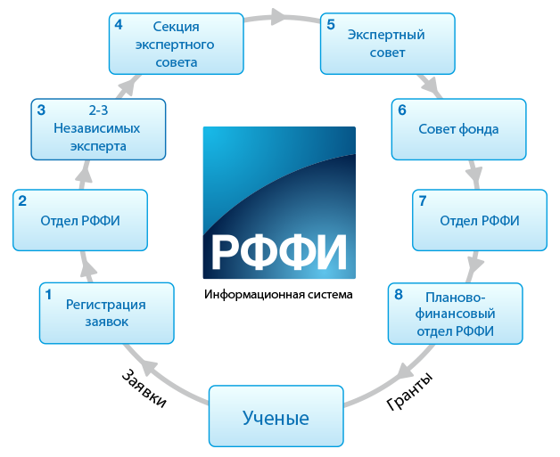

Slide 51
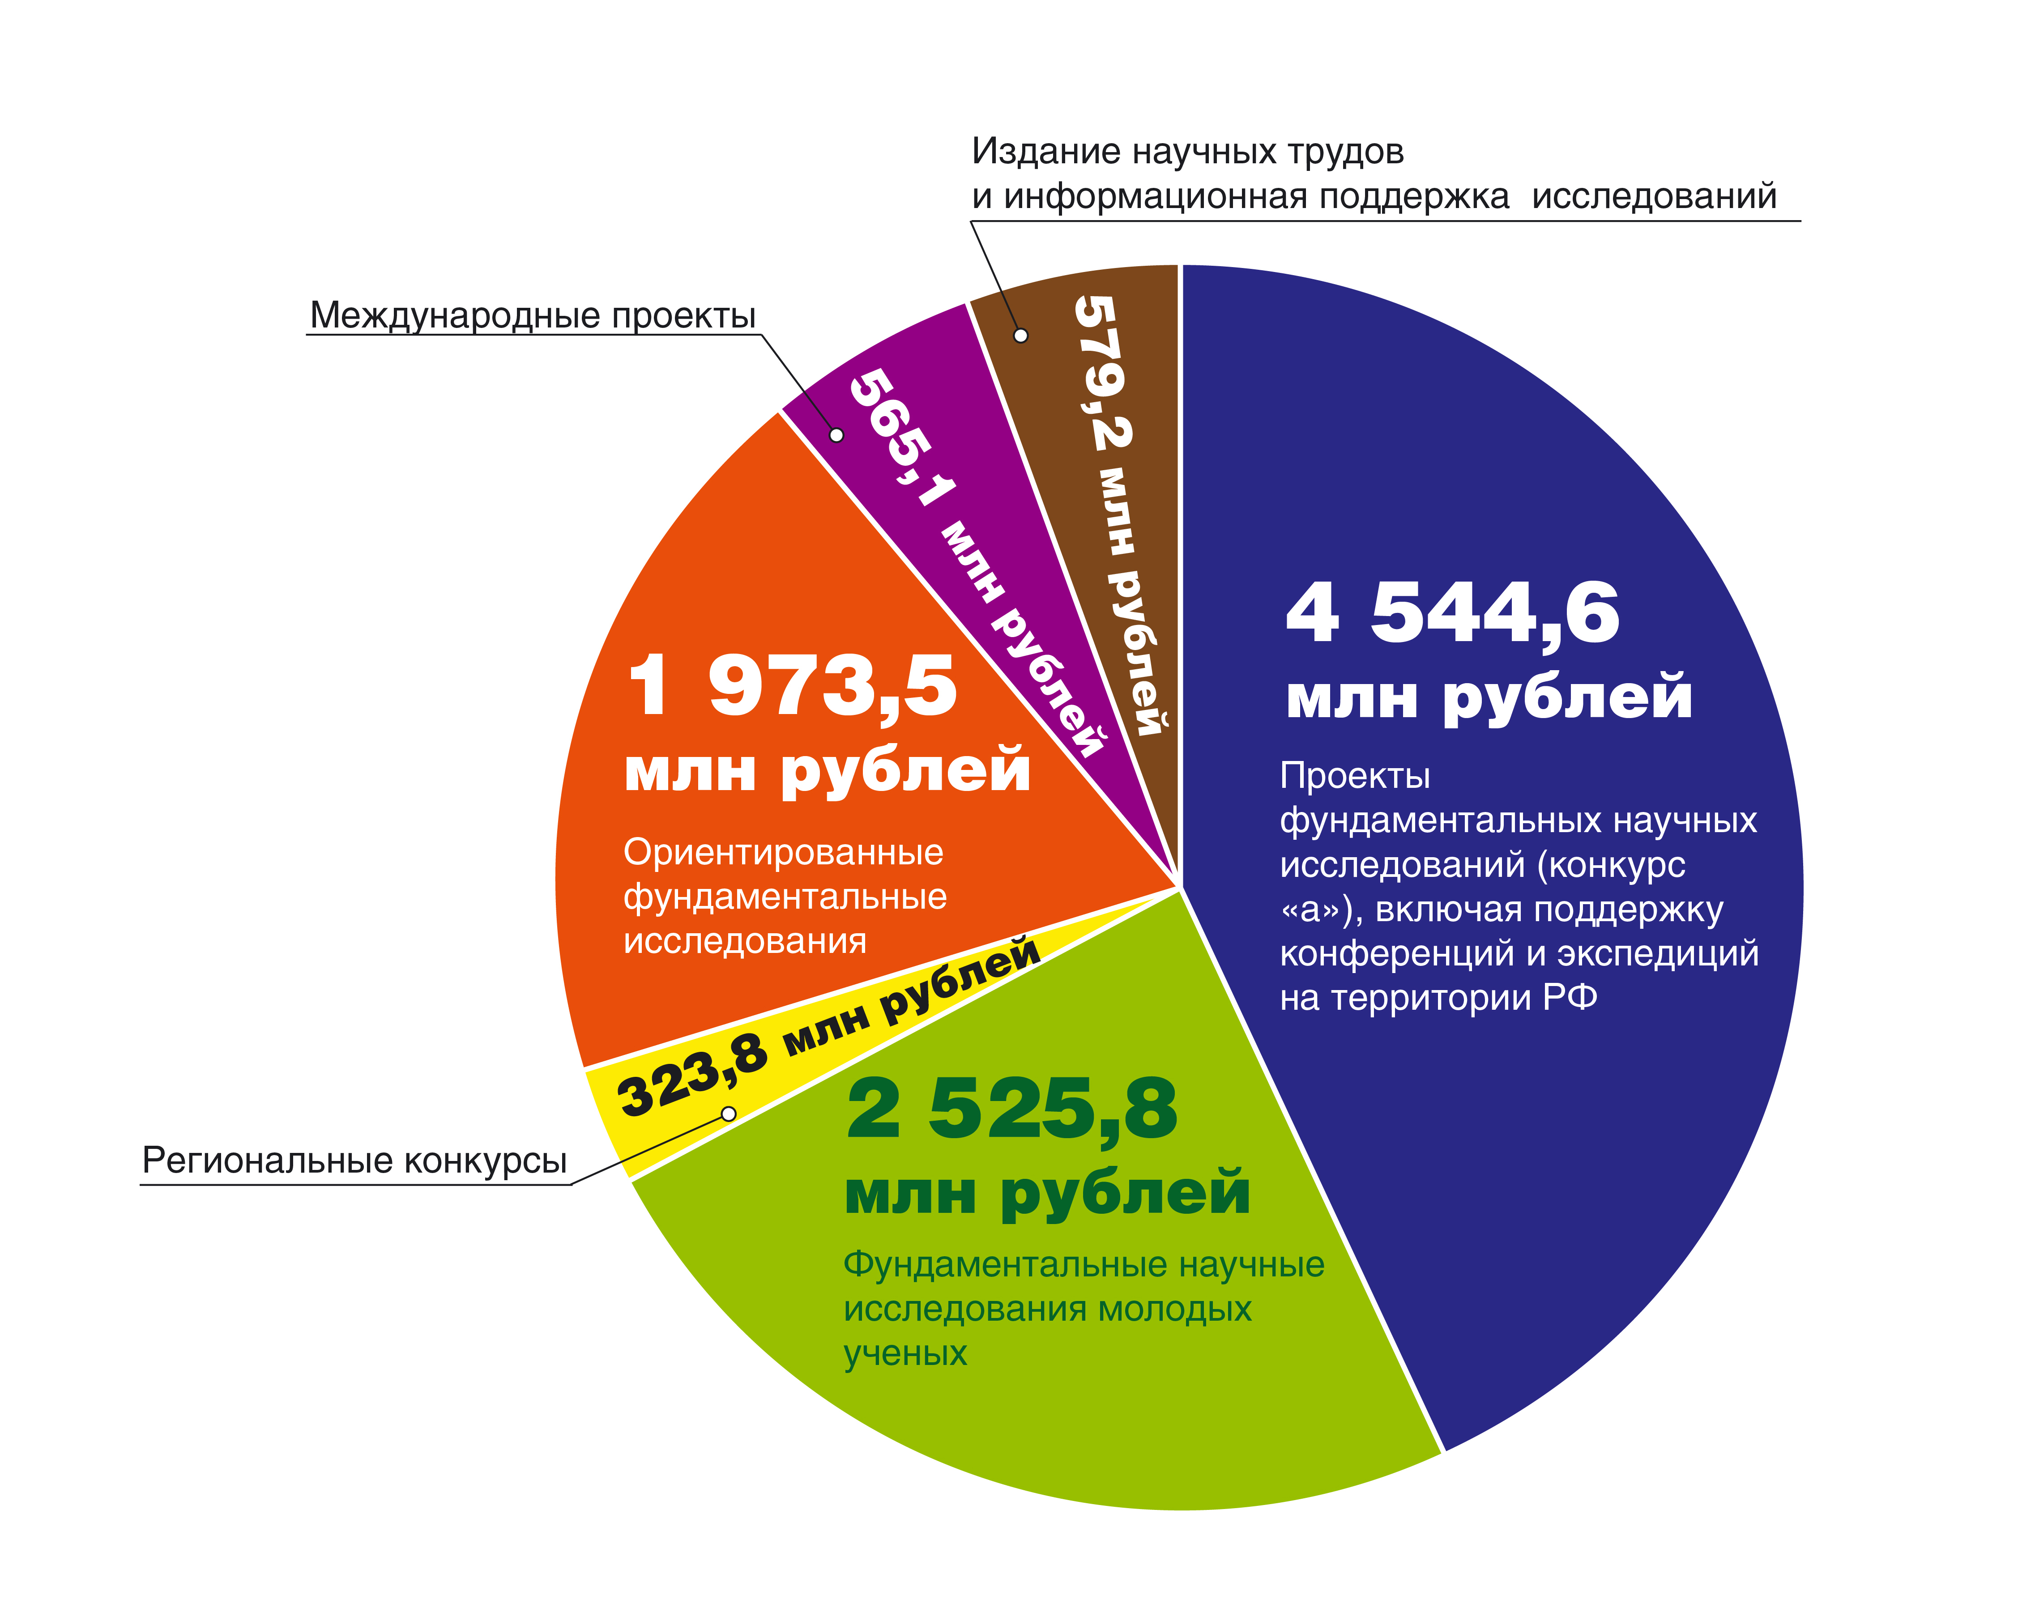
2015

Slide 52
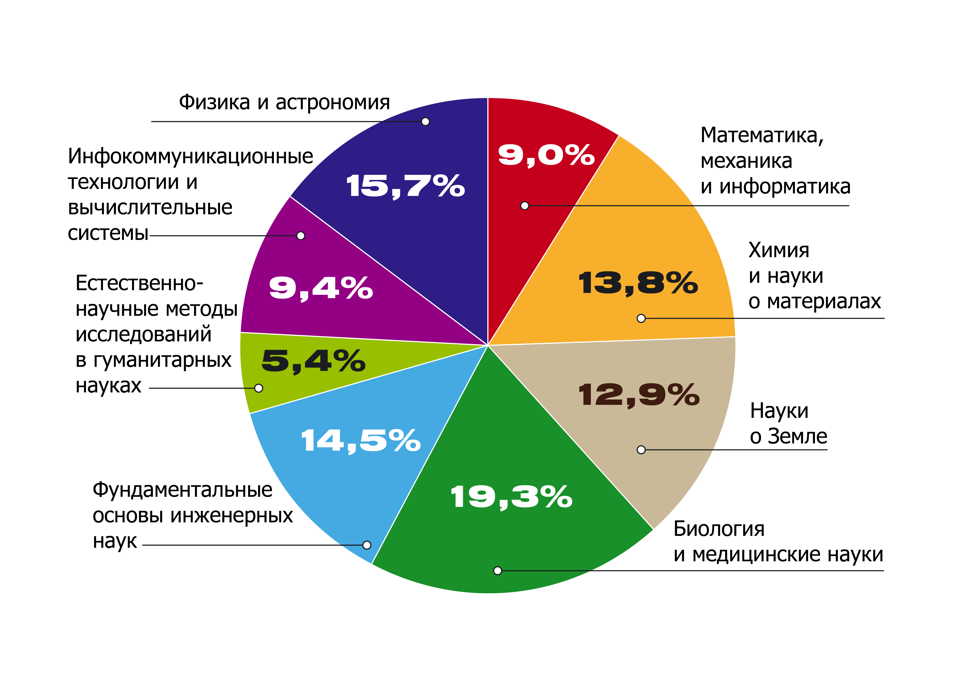

Slide 53
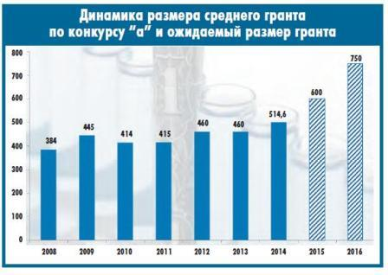

Slide 54
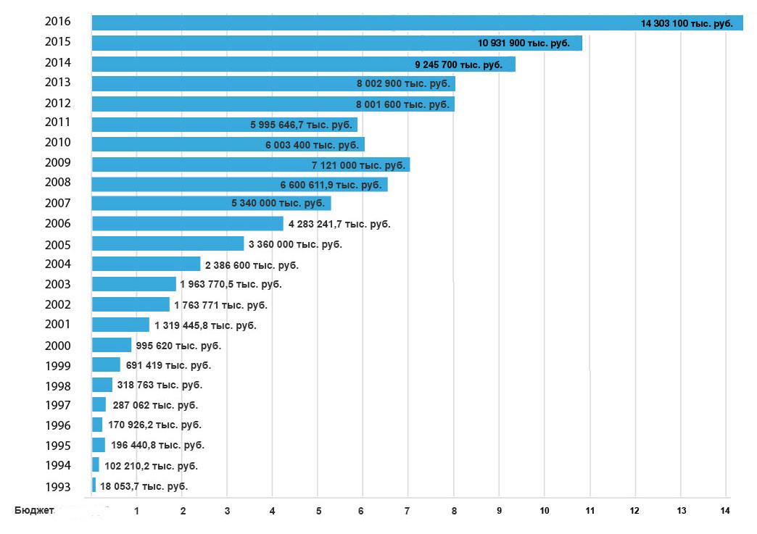

Slide 55
Молодежные конкурсы РФФИ
Конкурс поддержки российских и международных молодежных научных мероприятий
Конкурс научных проектов, выполняемых молодыми учеными под руководством кандидатов наук и докторов наук в научных организациях РФ
Конкурс «Мой первый грант»
Конкурс поддержки научных исследований, выполняемых ведущими молодежными коллективами
Конкурс проектов фундаментальных научных исследований, выполняемых молодыми учеными, проводимый совместно РФФИ и правительством г. Москвы
Конкурс проектов фундаментальных научных исследований, выполняемых молодыми учеными (Эврика! Идеи)
Конкурс проектов фундаментальных научных исследований, выполняемых молодыми учеными – докторами или кандидатами наук, в научных организациях РФ

Slide 56
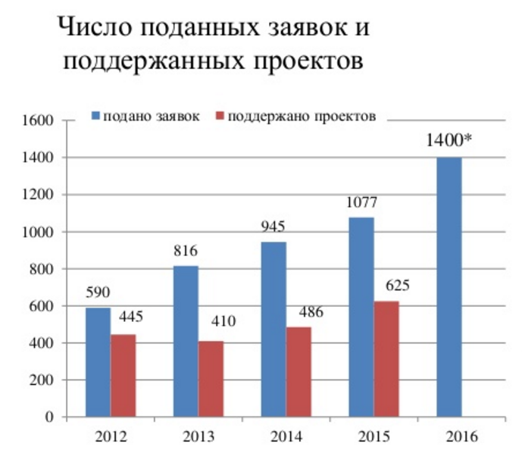
Доля поддержанных заявок
2012 – 75,42%
2013 – 50,24%
2014 – 51,42%
2015- 58,03%

Slide 57
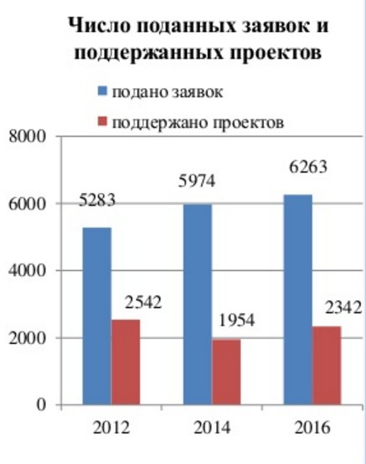
«Мой первый грант»

Slide 58
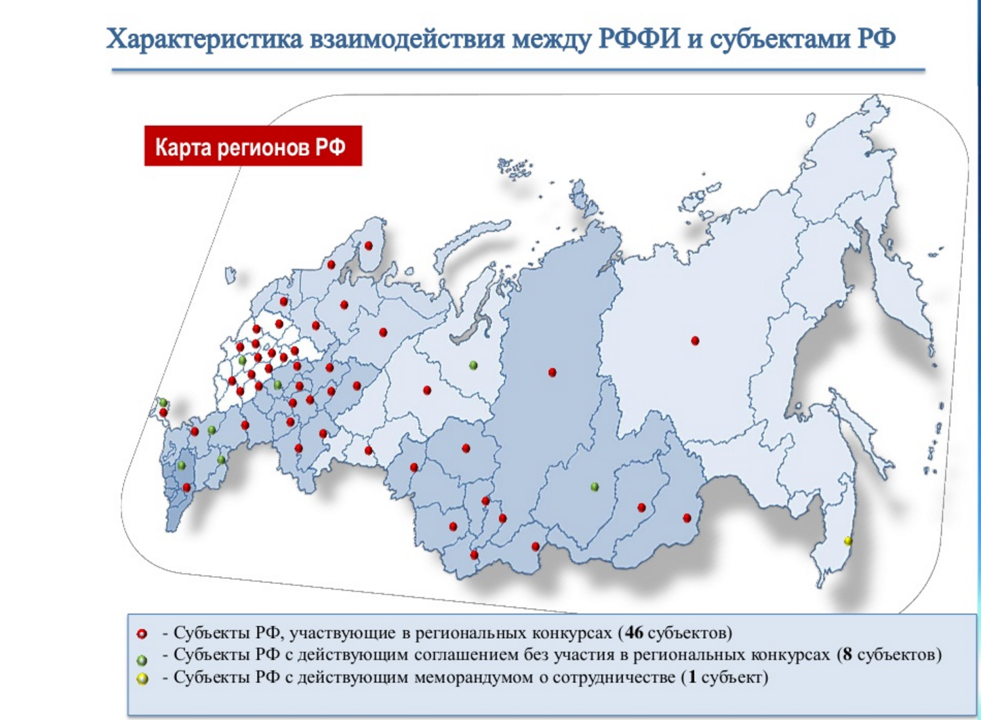

Slide 59
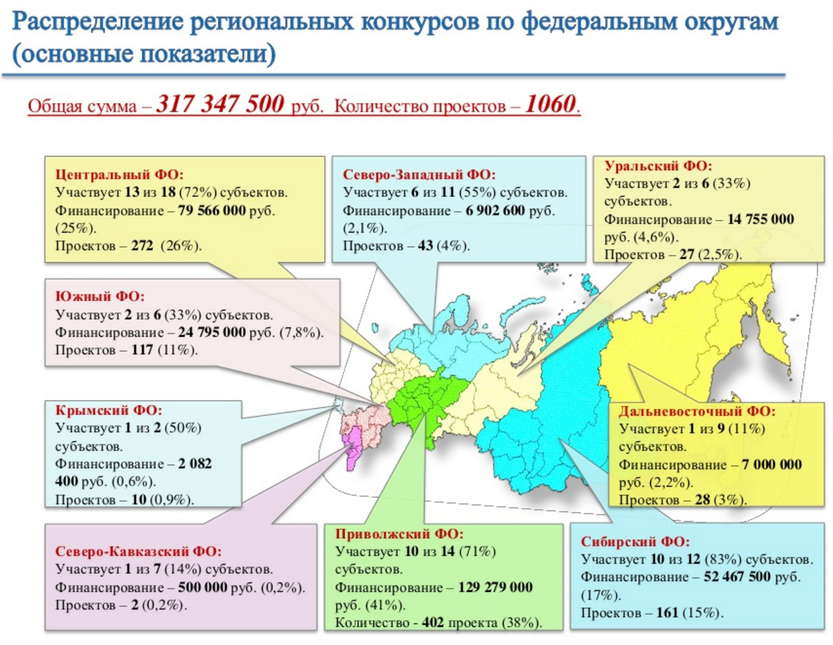

Slide 60


Slide 61
Исследовательский проект и заявка
Лекция 4

Slide 62
Типы проектов
Фундаментальное исследование
Прикладное исследование
Экспериментальная разработка

Slide 63
Типы проектов
Фундаментальные научные исследования — экспериментальные или теоретические исследования, направленные на получение новых знаний без какой-либо конкретной цели, связанной с использованием этих знаний. Их результаты — гипотезы, теории, методы и т. д. Завершенные фундаментальные НИР могут заканчиваться рекомендациями о постановке прикладных исследований для выявления возможностей практического использования полученных научных результатов, научными публикациями и т.п.
РФФИ
ФЦП

Slide 64
Типы проектов
Прикладные научные исследования — исследования, направленные на получение новых знаний с целью практического их использования для разработки технических нововведений. (Конечным результатом прикладных исследований являются рекомендации по созданию технических нововведений).
РФФИ
РНФ
ФЦП

Slide 65
Типы проектов
Экспериментальные разработки — деятельность, которая основана на знаниях, приобретенных в результате проведения научных исследований или на основе практического опыта, и направлена на сохранение жизни и здоровья человека, создание новых материалов, продуктов, процессов, устройств, услуг, систем или методов и их дальнейшее совершенствование.
Программа «Участник молодежного научно-инновационного конкурса» («УМНИК»)
ГосЗакупки

Slide 66
Общие рекомендации
Активный поиск источников финансирования
Гранты не даются пожизненно
Темы не бывают не истощимыми
Получение гранта по одной теме не гарантирует повторную поддержку этой темы этим же фондом
Полученный грант накладывает обязательства
Руководствоваться требованиями фонда
Быть в курсе работ коллег
Отказ – это причина улучшить свои навыки

Slide 67
Общие рекомендации
Язык заявки:
Избегать сложных предложений – их сложно читать
Избегать сослагательного наклонения (можно будет, получили бы и пр.)
Важнее содержание, чем особый стиль
Избегать глаголов, описывающих ПРОЦЕСС (делать, исследовать, усиливать, поддерживать, рассматривать)
Использовать выражения, показывающих ЗАВЕРШЕННОСТЬ (сделано, увеличено, уменьшено, организовать, установить, совершить и пр. )

Slide 68
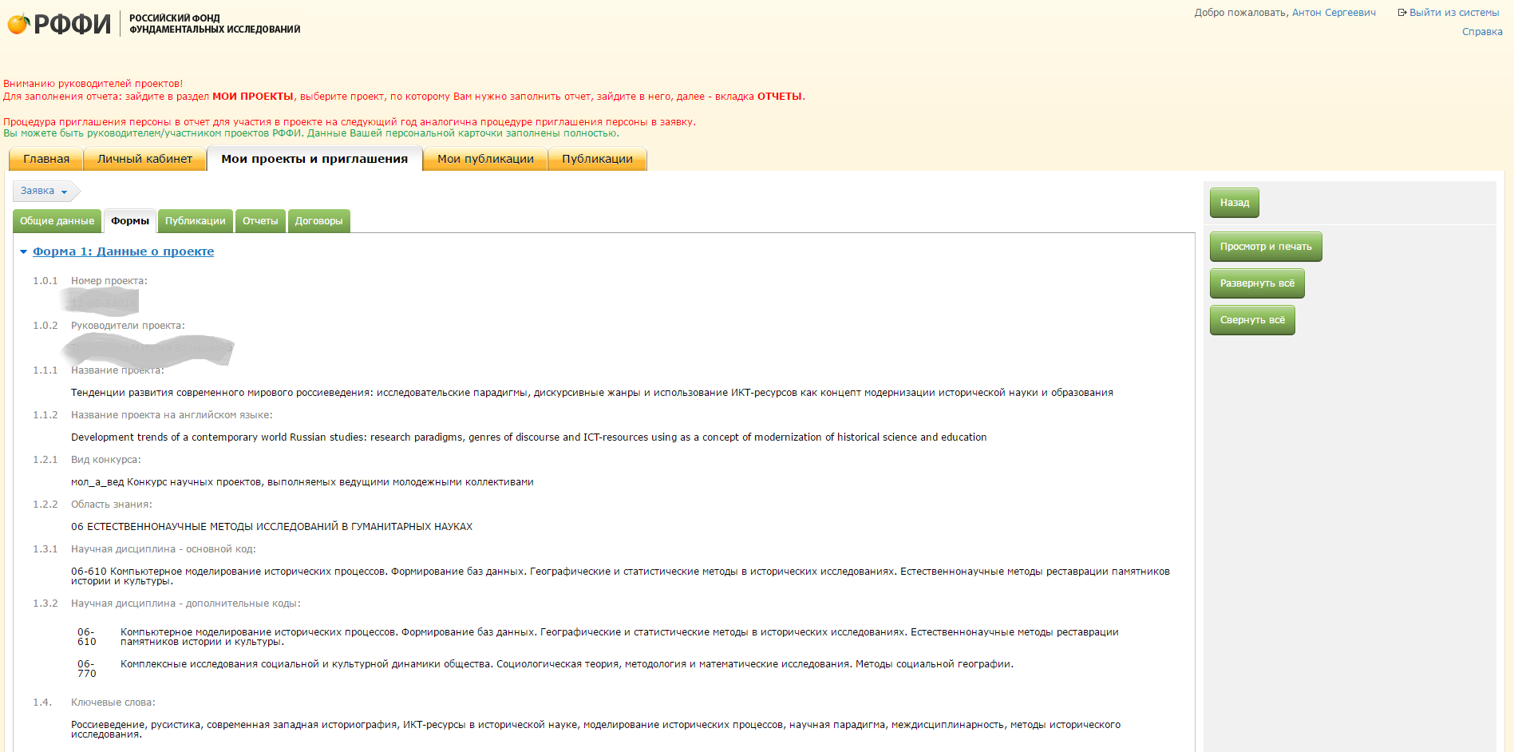

Slide 69
Форма проекта
Аннотация
Информация об исполнителях
    Организации
    Конечные исполнители (группа из представителей разных организаций)
Описание проекта
Список публикаций и достижений (опыт участия в грантах и их руководства)

Slide 70
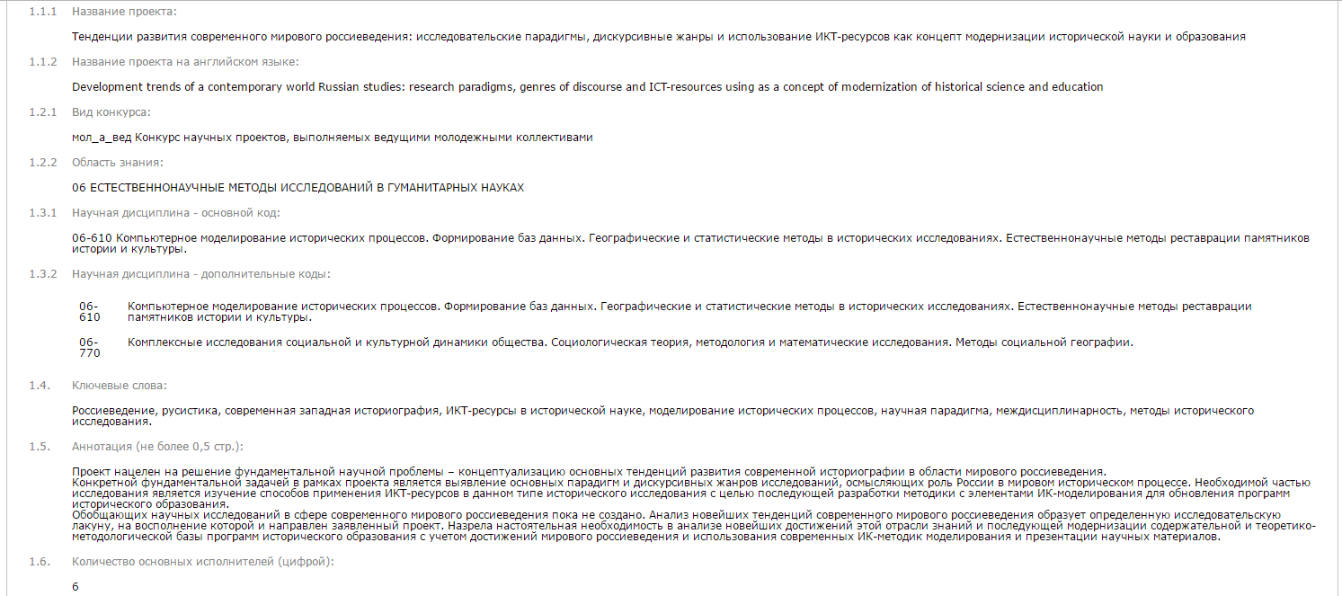
АННОТАЦИЯ
Цель
Методы и ресурсы
(Как будет выполнен проект?)
Цели и задачи проекта
Проблема
(Почему нужен проект?)

Slide 71
Описание содержания проекта
Научная проблема/ цель проекта
Задача/задачи в рамках проблемы
Актуальность и современное состояние исследований по данной научной проблеме
Предлагаемые методы и подходы (с оценкой степени новизны)
Календарный план работ
Ожидаемые (научные) результаты
Имеющийся (у коллектива) научный задел по предлагаемому проекту
Финансово-экономическое обоснование расходов по проекту

Slide 72
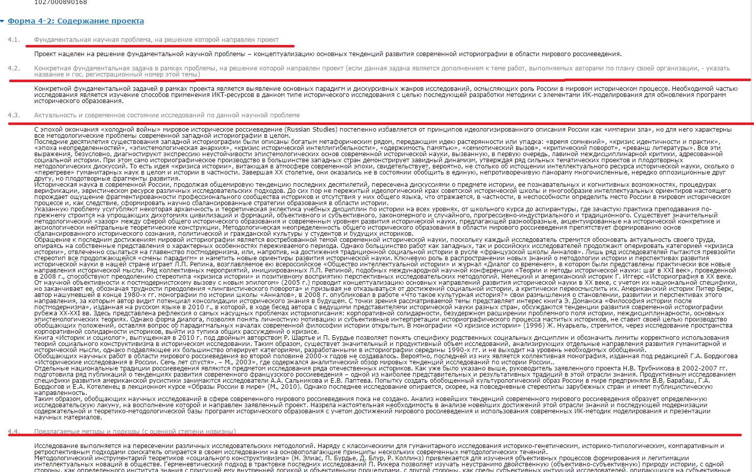

Slide 73
Постановка проблемы и цели
Определение проблемы
(раскрытие проблемы в части актуальности)
Определить важность ее решения (Для чего? Для кого? Почему?)
Если проблема требует денег, то это не проблема, а расходы!
Почему существует проблема?
Сколько причин вызывает эту проблему?
Цель
Что делать
Задача
Как делать

Slide 74
Задачи
Как задачи работают на цель?
SMART – постановка задач
S
Specific
Конкретны
M
Measurable
Измеримый/исчисляемый
A
Attainable
Достижимый
R
T
Relevant
Time-bound
Значимый
Определенный во времени

Slide 75
Актуальность
Как из имеющихся данных/представлений следует указанная проблема (цель)?
Литературный обзор (результаты экспериментов)
Статистический обзор
Сравнение

Slide 76
Методы
Указание методов, как эти методы позволяют решать поставленные задачи
Демонстрация того, что этот метод может быть применен.
Виды деятельности с применением этих задач

Slide 77
Ожидаемые результаты
Качественные результаты:
  Связь с решением поставленной проблемы
Количественные результаты:
  Количество статей в с указанием типа издания
  Количество конференций
  Количество проведенных экспериментов
  Форма, вид модели, разработки

Slide 78
Научный задел
Умение заниматься научными исследованиями:
  Количество публикаций и виды изданий, h-индекс
  Количество полученных грантов, стипендий
Наличие опыта работы в рамках проектной деятельности
Наличие разработок, публикаций, проектов по заявленной теме
  Продолжение исследования?!
Материально-техническая база

Slide 79
СПАСИБО ЗА ВНИМАНИЕ!

Slide 80
Планирование
Лекция 5

Slide 81
Финансирование
Лекция 6

Slide 82
Отчет
Лекция 7

